Slide 1
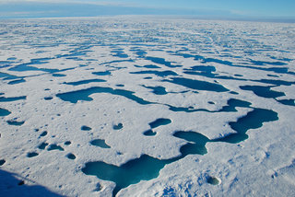
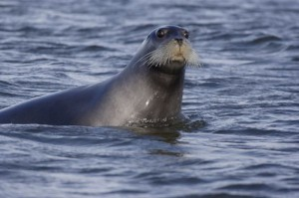
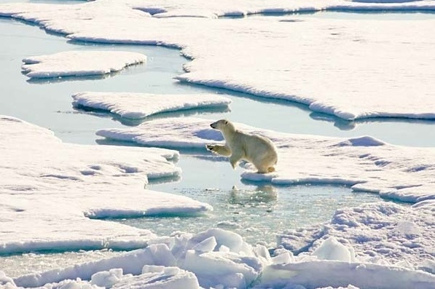
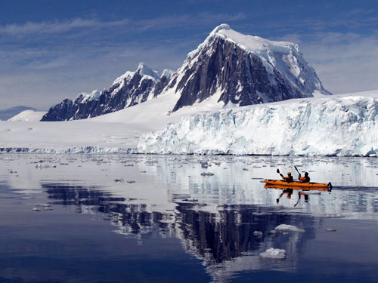
Арктические пустыни

Slide 2
Арктическая пустыня
Работу выполнил ученик 4 в КЛАССА
Средней школы № 5
МИГАЧЁВ НИКИТА

Slide 3
Занимаемая территория
Арктические пустыни характерны для многих островов Ледовитого океана (Земля Франца-Иосифа, северный остров Новой Земли, Северная Земля, северные из Новосибирских островов и частично остров Врангеля). На материке они встречаются только на севере полуострова Таймыр. Климат в этой области очень суровый, типично арктический - холодный, с длинной холодной зимой и коротким холодным летом.

Slide 4
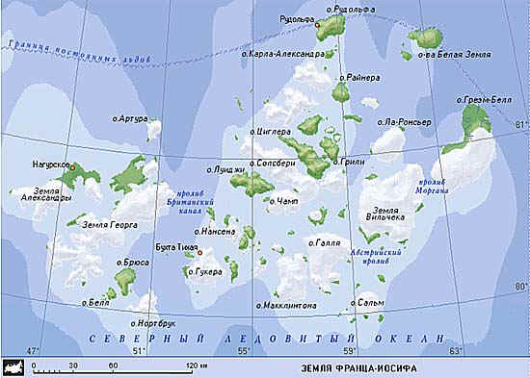

Slide 5
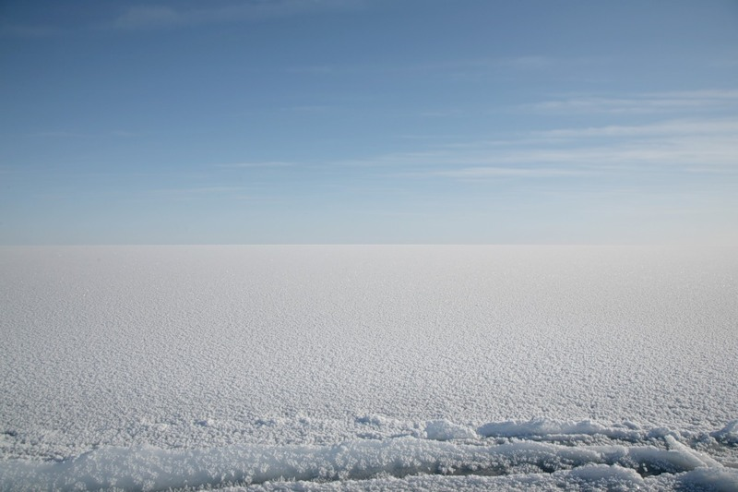
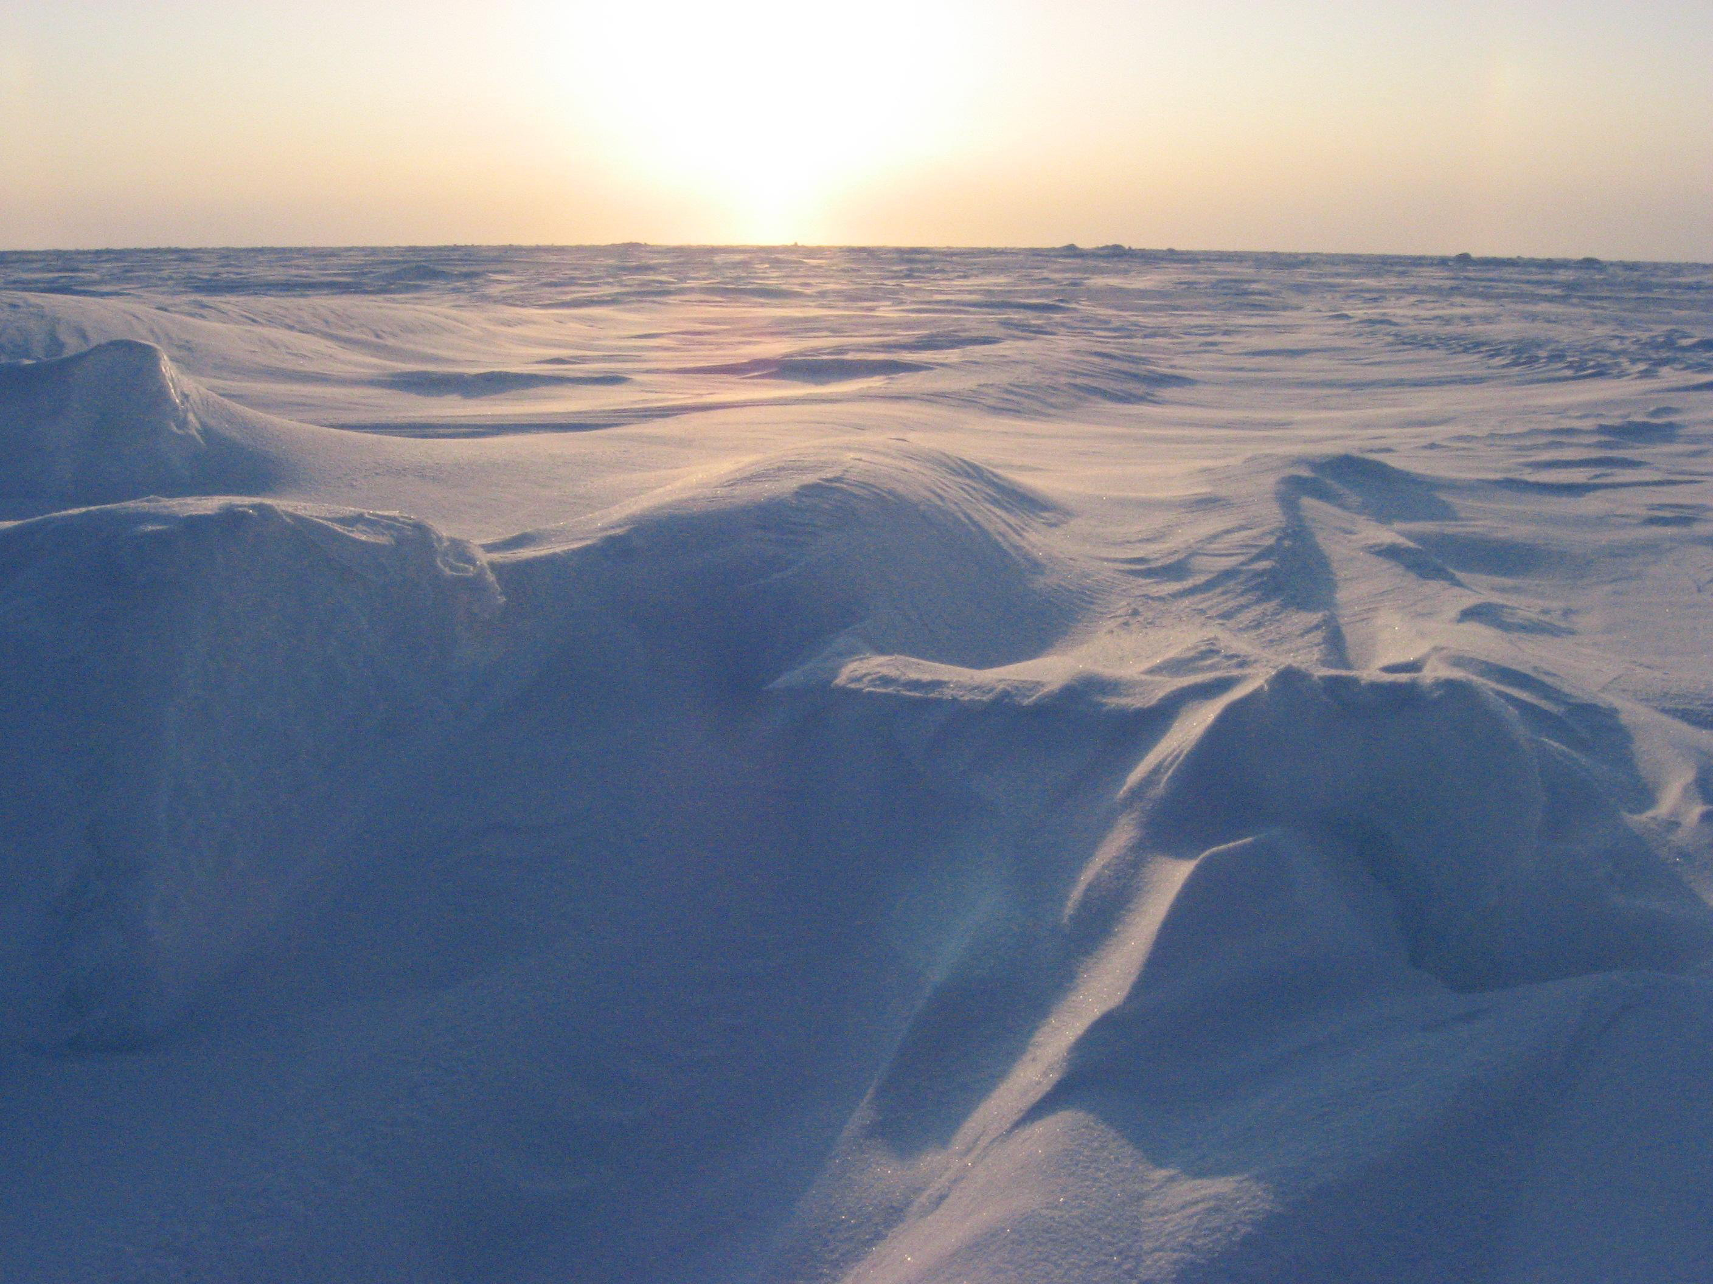

Slide 6
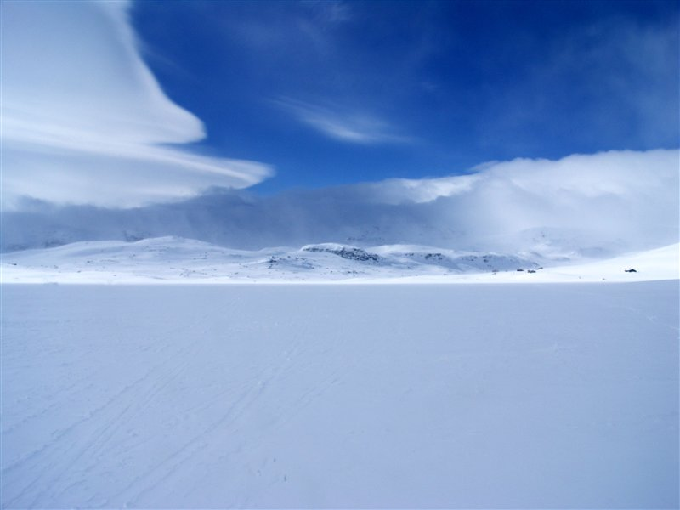

Slide 7
Климатические условия
Климат в Арктике очень суровый. Ледяной и снежный покровы держатся почти весь год.
Зимой здесь долгая полярная ночь (на 75° с. ш. — 98 суток; на 80° с. ш. — 127 суток; в районе полюса — полгода). Это очень суровое время года. Температура понижается до −40 °C и ниже, дуют сильные ураганные ветры, часты бураны.
Летом — круглосуточное освещение, но тепла мало, почва не успевает полностью оттаять. Температура воздуха чуть выше О °С. Небо часто затянуто серыми облаками, идет дождь (нередко со снегом), из-за сильного испарения воды с поверхности океана образуются густые туманы .Уже в августе столбик термометра не поднимается выше О °С.
Весна и осень очень короткие. В эти сезоны наблюдается смена дня и ночи в течение суток.

Slide 8
Почвы
Почвы маломощные, недоразвитые, каменистые. Территория арктических пустынь имеет несомкнутую растительность, которой покрыто меньше половины поверхности. Она лишена деревьев и кустарников. Здесь широко распространены накипные лишайники на горных породах, мхи, различные водоросли на каменистых грунтах, лишь некоторые цветковые.

Slide 9
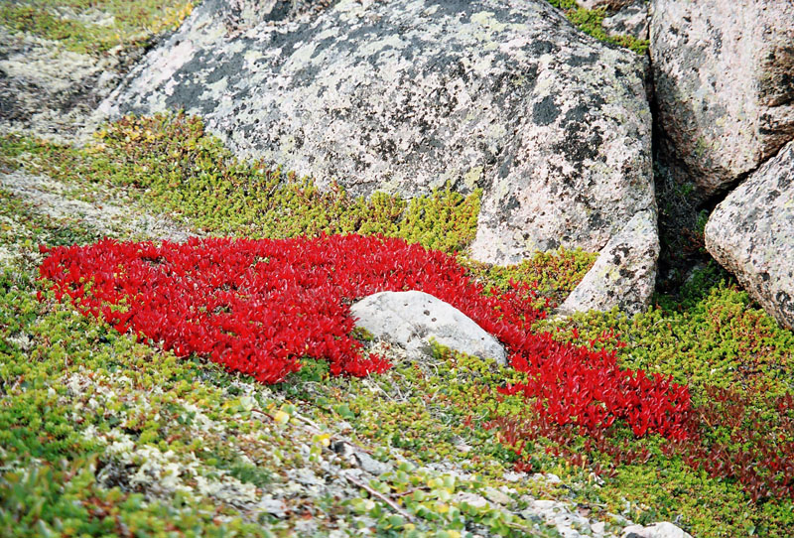

Slide 10
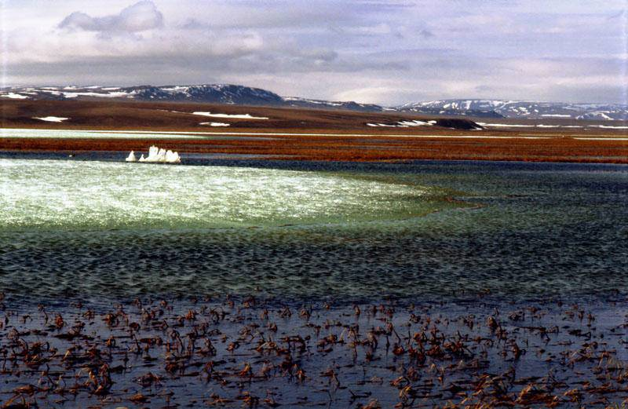

Slide 11
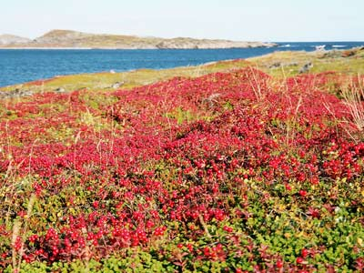

Slide 12
Растительный мир
Арктическая пустыня практически лишена растительности: нет кустарников. Лишайники и мхи не образуют сплошного покрова. Почвы, маломощные, с пятнистым (островным) распространением в основном только под растительностью, которая состоит главным образом из осок, некоторых злаков,лишайников и мхов. Крайне медленная восстанавливаемость растительности.

Slide 13
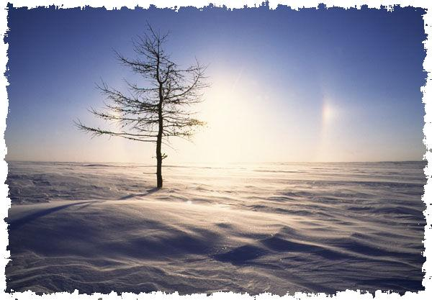

Slide 14
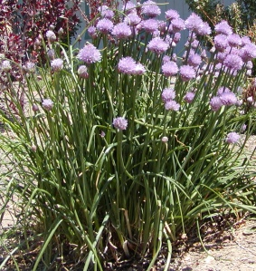


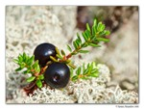

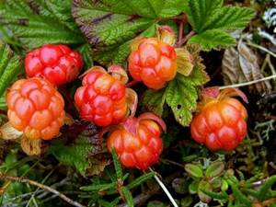
Отличительные особенности Тундровой зоны - безлесье, преобладание разреженного мохово-лишайникового покрова, сильная заболоченность, широкое распространение многолетней мерзлоты и краткость вегетационного периода. Суровые климатические условия Тундровой зоны обусловливают обеднённость органического мира. В составе растительности насчитывается всего 200-300 видов цветковых растений, около 800 видов мхов и лишайников.
Растения тундры.
1. Голубика.
2. Брусника.
3. Вороника чёрная.
4. Морошка.
5. Лойдия поздняя.
6.Лук скорода.
7. Княженика.
8. Пушица влагалищная.
9. Осока Мечелистная
10. Берёзка карликовая.

Slide 15
Животный мир
Органический мир Арктики очень беден. Из растений здесь живут только мхи и лишайники. Животный мир более разнообразен, но большая часть животных живет в морях — Карском и море Лаптевых. Это рыбы — сайка, треска, ряпушка, нельма, корюшка. Млекопитающие — тюлени,(морской заяц, кольчатая нерпа), морж, дельфин— белуха. На побережья и острова весной прилетают птицы — гуси, гага, кулики, чистики, кайры. На островах Северной Земли и льдах морей Карского и Лаптевых властвует белый медведь.

Slide 16
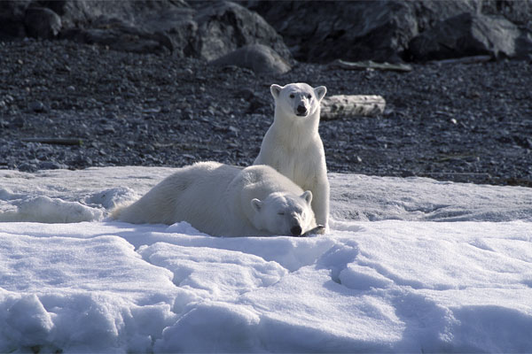

Slide 17
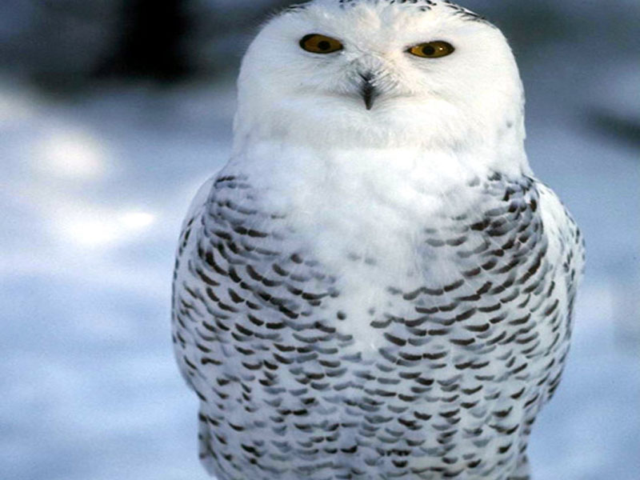

Slide 18
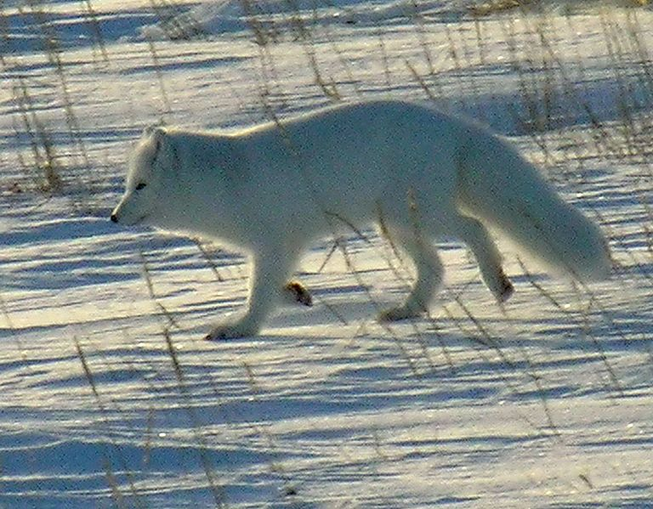

Slide 19
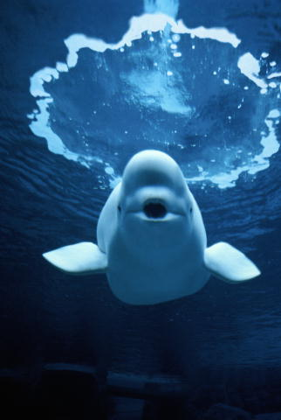

Slide 20
Отличительные особенности
Особенность зоны ледяных пустынь — неравномерное территориальное распределение животных. Скопления их наблюдаются в местах птичьих базаров и лежбищ ластоногих — на берегах Баренцева к Чукотского морей. Здесь же размножаются тюлени, а на Чукотке — моржи. Около Мурманска существуют большие колонии известной своим пухом утки гаги. Природные сообщества Крайнего Севера отличаются сравнительной простотой, особенно в зимний период- По этой причине, а также в связи с замедленным, из-за низких температур, развитием жизни живая природа этой зонт очень ранима, связи внутри сообществ легко разрушаются и очень медленно восстанавливаются. Поэтому промысел животных — обитателей этой зоны — требует большой осторожности. Опасны и любые нарушения среды их обитания.

Slide 21
Проблемы
Крайний Север с давних пор привлекал людей не только красотой и загадочностью, но и обилием рыбы. Поэтому здесь хорошо развит рыболовный промысел. Но, придя в Арктику, люди почти не заботились о сохранности рыбных богатств. В результате численность промысловых рыб резко сократилась. Обилие морских зверей способствовало развитию охоты. С появлением мощных ледоколов, стрелкового оружия высокой точности и дальности положение животных Крайнего Севера резко ухудшилось. Занесены в Красную книгу такие виды, как белый медведь, морж, тюлени, гренландский кит, нарвал, В результате широкого хозяйственного освоения Арктики все большие ее пространства становятся непригодными для жизни северных животных, все заметнее сокращается их численность.

Slide 22
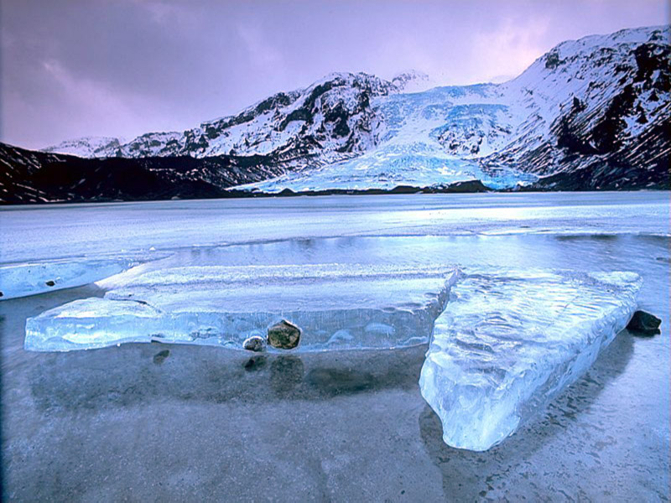
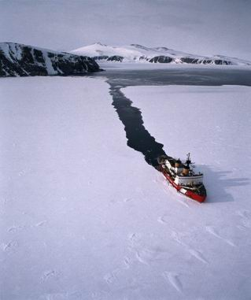

Slide 23
Основные причины — загрязнение морей и побережий, сокращение количества пищи, усиливающийся фактор беспокойства (суда, вездеходы, вертолеты, поселки). Крупным животным трудно жить рядом с человеком. Чтобы уменьшить контакты человека и животных, создаются заповедники и заказники. Так, в 1976 году на острове Врангеля был организован заповедник, где находятся под охраной белые гуси, белые лебеди, моржи, белые медведи. Завезли сюда и овцебыков.

